Slide 1
CHÀO MỪNG CÁC CÔ GIÁO
VỀ DỰ GIỜ TIẾT TOÁN

Slide 2
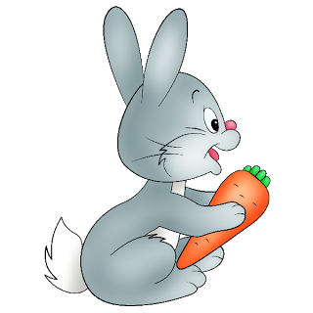
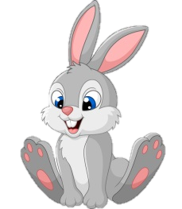
Notes:
Xin chào các bạn nhỏ, tớ xin tự giới thiệu tớ là thỏ bố, còn kia là 3 chú thỏ con tinh nghịch, chúng tớ là gia đình thỏ xám. Hôm nay nhà tớ chì còn 1 củ cà rốt, và bâyh giờ tớ sẽ phải đi tìm cà rốt về cho cả nhà. Có 3 chặng thử thách tớ cần vượt qua, mỗi 1 chặng sẽ có câu hỏi tương ứng, nếu trả lời đúng tớ sẽ có được thêm cà rốt đấy. Các bạn hãy giúp tớ vượt qua 3 chặng thử thách để tìm được thật nhiều cà rốt về cho cả nhà nhé! Nào Nào, mình hãy cùng nhau đến với chặng đầu tiên!

Slide 3
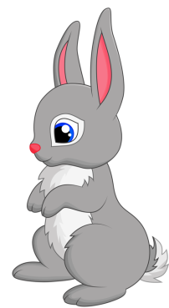
Tìm nhà cho thỏ

Slide 4
Các con ở nhà ngoan nhé! Mẹ sẽ đi tìm thức ăn về cho các con.
Notes:
Xin chào các bạn nhỏ, tớ xin tự giới thiệu tớ là thỏ bố, còn kia là 3 chú thỏ con tinh nghịch, chúng tớ là gia đình thỏ xám. Hôm nay nhà tớ chì còn 1 củ cà rốt, và bâyh giờ tớ sẽ phải đi tìm cà rốt về cho cả nhà. Có 3 chặng thử thách tớ cần vượt qua, mỗi 1 chặng sẽ có câu hỏi tương ứng, nếu trả lời đúng tớ sẽ có được thêm cà rốt đấy. Các bạn hãy giúp tớ vượt qua 3 chặng thử thách để tìm được thật nhiều cà rốt về cho cả nhà nhé! Nào Nào, mình hãy cùng nhau đến với chặng đầu tiên!

Slide 5
Bài 10
PHÉP CỘNG TRONG PHẠM VI 10
TIẾT 2
LUYỆN TẬP

Slide 6
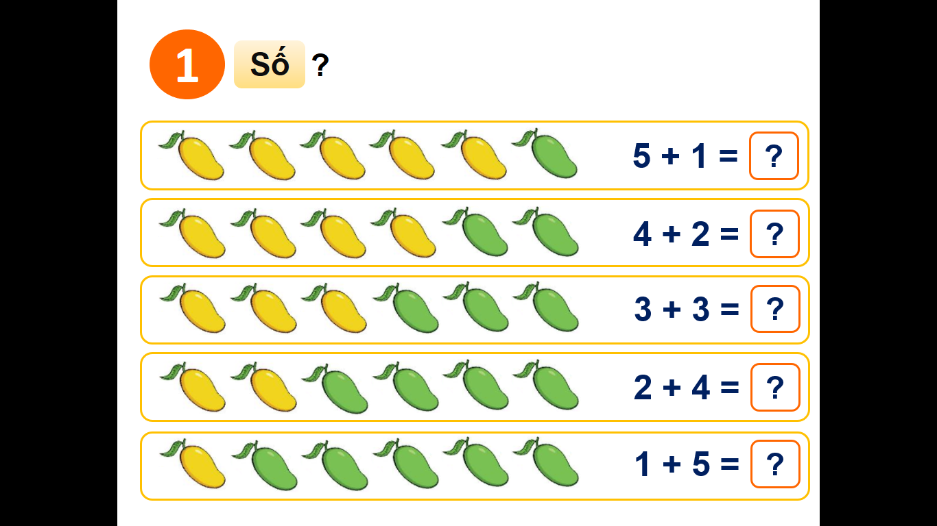

Slide 7
1
Số
?
?
5 + 1 =
6

Slide 8
6
6
6
6
6

Slide 9
1
6
5
+
=
6
2
6
4
+
=
6
3
6
3
+
=
6
4
6
2
+
=
6
5
6
1
+
=
6

Slide 10
5
1
6
5
+
1
=
6
=
5
5
6
1
+
=
6
5 + 1 =
1 + 5 = 6
4 + 2 =
2 + 4 = 6

Slide 11
5
+
1
=
6
4
+
2
=
6
3
+
3
=
6
2
+
4
=
6
1
+
5
=
6

Slide 12
5
+
1
=
6
4
+
2
=
6
3
+
3
=
6
2
+
4
=
6
1
+
5
=
6

Slide 14
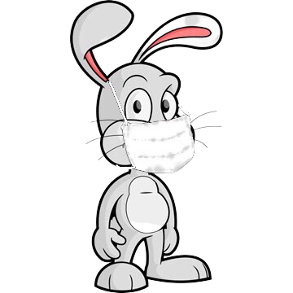
Notes:
Xin chào các bạn nhỏ, tớ xin tự giới thiệu tớ là thỏ bố, còn kia là 3 chú thỏ con tinh nghịch, chúng tớ là gia đình thỏ xám. Hôm nay nhà tớ chì còn 1 củ cà rốt, và bâyh giờ tớ sẽ phải đi tìm cà rốt về cho cả nhà. Có 3 chặng thử thách tớ cần vượt qua, mỗi 1 chặng sẽ có câu hỏi tương ứng, nếu trả lời đúng tớ sẽ có được thêm cà rốt đấy. Các bạn hãy giúp tớ vượt qua 3 chặng thử thách để tìm được thật nhiều cà rốt về cho cả nhà nhé! Nào Nào, mình hãy cùng nhau đến với chặng đầu tiên!

Slide 15
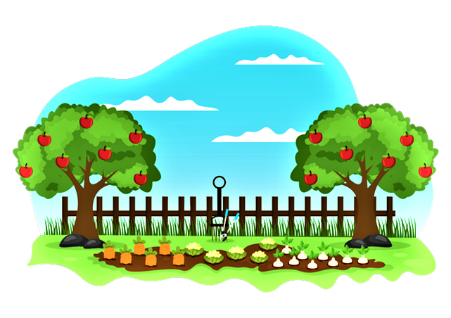
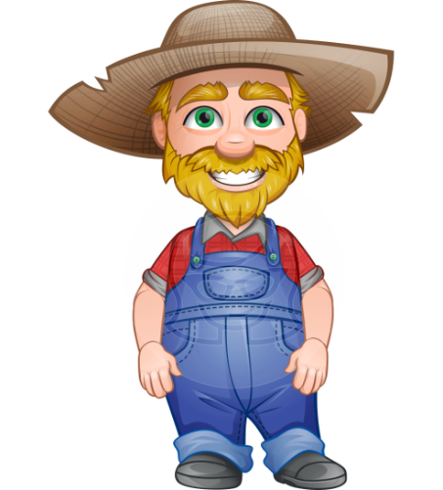
Notes:
Chặng đầu tiên là vườn rau củ của bác John, bác có cặp lông mày và bộ râu quai nón màu vàng. Và đây là câu hỏi của bác John dành cho chúng mình

Slide 16
2
Tính nhẩm
1 + 1
1 + 2
1 + 5
2 + 1
1 + 3
2 + 3
3 + 1
1 + 4
4 + 2

Slide 17
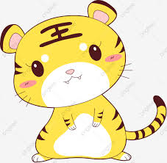
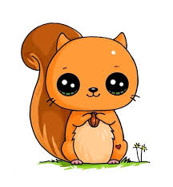
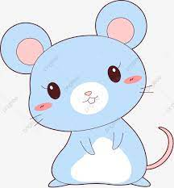
2
Tính nhẩm
1 + 1 = 2
1 + 5 = 6
1 + 2 = 3
1 + 5 = 6
2 + 1 = 3
1 + 3 = 4
2 + 3 = 5
3 + 1 = 4
1 + 4 = 5
4 + 2 = 6
4 + 2 = 6

Slide 18
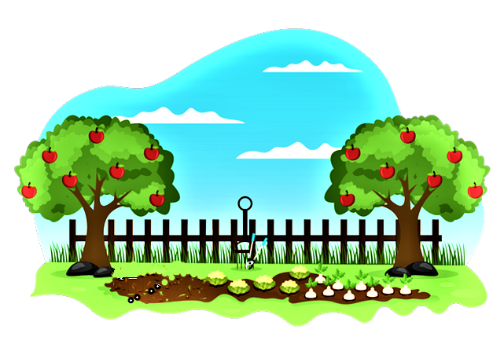
Notes:
Các bạn đã hoàn thành rất tốt thử thách ở chặng 1, vậy nên bác John chủ vườn tốt bụng đã cho thỏ bố 5 củ cà rốt. Bâyh Chúng ta cùng đến chặng 2 nào

Slide 21
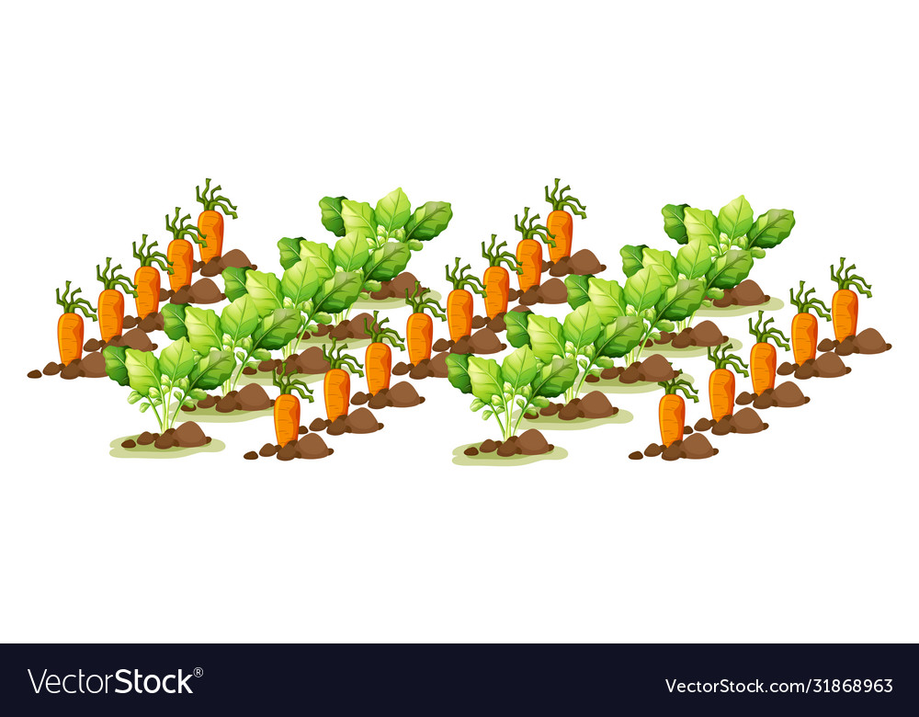
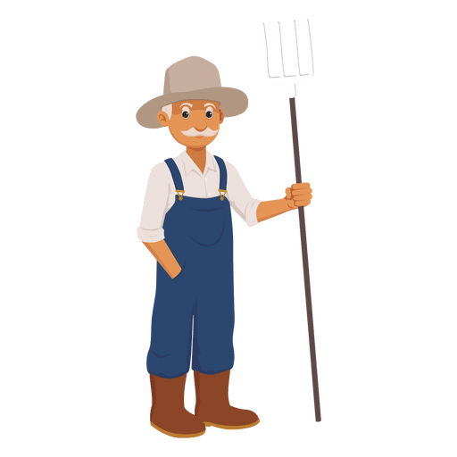
Notes:
Ở chặng thứ 2 này, mình sẽ đến khu vườn cà rốt của bác David, bác đã có tuổi nên tóc và bộ râu của bác đã bạc trắng, mỗi khi tớ gặp bác ở vườn tớ đều thấy bác đi đôi ủng màu nâu và tay cầm cây cào cỏ. Nào, hãy đến với câu hỏi của bác David

Slide 22
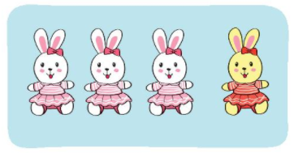
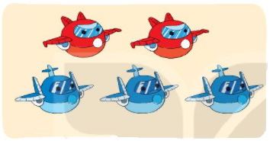
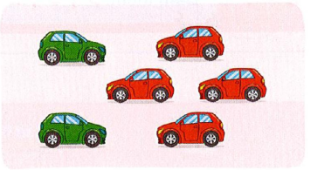
3
Số
?
a)
3 + =
?
?
b)
2 + =
?
?
c)
+ 4 =
?
?

Slide 23
3
Số
?
a)
3 + =
?
?
1
4
Notes:
QUAN SAT A CÓ 3 CON THỎ TRẮNG, 1 CON THỎ VÀNG Có tất cả bao nhiêu con thỏ? 4
3 con thỏ trắng và vÀNG

Slide 24
3
Số
?
b)
2 + =
?
?
3
5

Slide 25
3
Số
?
c)
+ 4 =
?
?
2
6

Slide 26
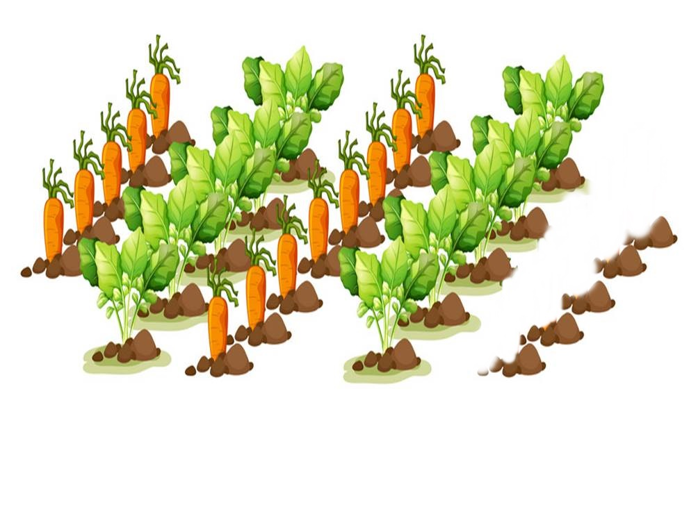
Notes:
Các bạn đã vượt qua được thử thách ở chặng 2, bác David rất vui nên đã cho tớ 5 củ cà rốt rồi này Cta hãy cùng nhau đến với chặng cuối cùng nhé!

Slide 27
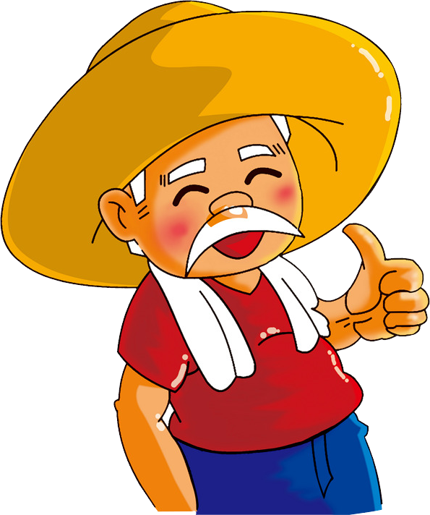
Notes:
Khu vườn cuối cùng mà nhay cmk đến là của bác Henry, ngoài cà rốt ra khu vườn của bác còn trồng thêm hoa hoa hướng dương và ngô đấy các bạn ạ, bác luôn nở 1 nụ cười hiền hậu mỗi khi gặp tớ. Và đây là câu hỏi của bác giành cho chúng mình!

Slide 28
4
Số
?
1 + = 2
3 + = 5
?
?
2 + = 4
5 + = 6
?
?

Slide 29
Notes:
Khu vườn cuối cùng mà nhay cmk đến là của bác Henry, ngoài cà rốt ra khu vườn của bác còn trồng thêm hoa hoa hướng dương và ngô đấy các bạn ạ, bác luôn nở 1 nụ cười hiền hậu mỗi khi gặp tớ. Và đây là câu hỏi của bác giành cho chúng mình!

Slide 30
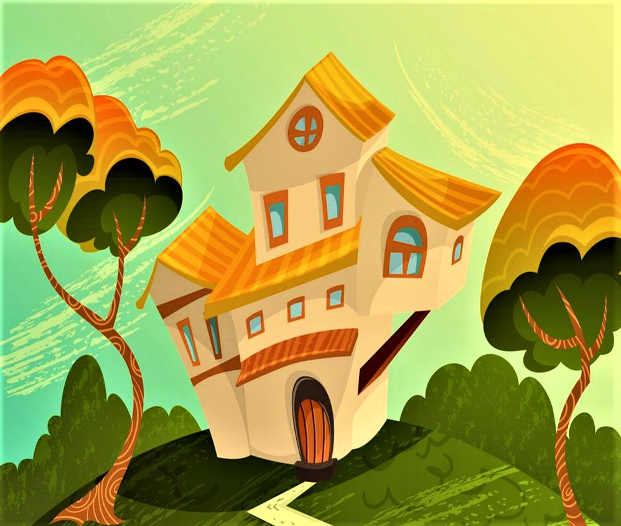
Mẹ về rồi đây cả nhà ơi. Cảm ơn các bạn nhỏ đã giúp đỡ thỏ mẹ nhé!
Notes:
Khen HS hoàn thành tốt thử thách ở chặng 2 nên bác chủ vườn tốt bụng đã cho thỏ bố 1 củ cà rốt rất to
Các bạn vừa vượt qua được chặng 3 nữa rồi, bác Henry đã tặng cho tớ 1 củ cà rốt rất to.

Slide 31
Vận dụng

Slide 32
1
2
Xem lại bài đã học
Dặn dò
Chuẩn bị bài mới

Slide 33
Xin chào tạm biệt và hẹn gặp lại các con!

